Slide 1
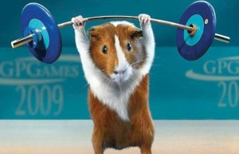
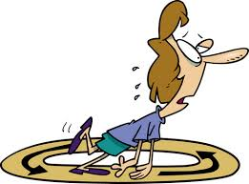
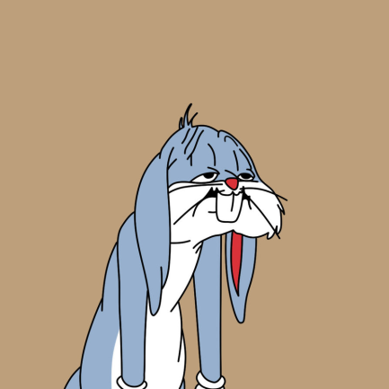
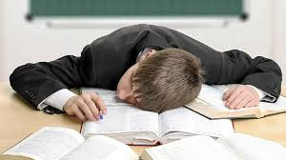
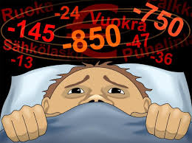
Stressin kahdet kasvot

Slide 2
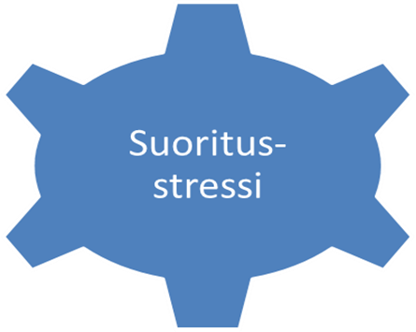
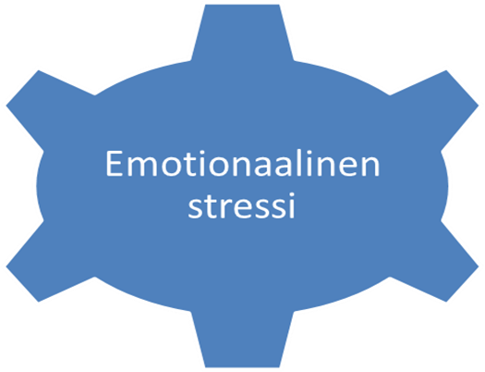
Stressi
… f - p - s oireina ilmenevä häiriötila, joka johtuu yksilön kokemuksesta, ettei hän kykene selviytymään häneen kohdistuvista vaatimuksista
Distressi
Eustressi

Slide 3
Stressitekijät (+/-) ja stressisuodatin
Fysiologiset
+/-
Psyykkiset ja emotionaaliset
+/-
Sosiaaliset +/-
Koettu stressi
Stressinsietokynnys
Kokemukset
Tilanne, olosuhteet
Suhtautuminen

Slide 4
Stressaavan tilanteen osatekijät
Tulkinta
uhka-arvio
asian merkitys
perimä
kokemukset
Tunteet
reagointiherkkyys
Tilanne
kuormittavat tekijät
ylläpitävät tekijät
laukaisevat tekijät
olosuhteet
Käyttäytyminen
- hallintakeinot

Slide 5
Ihmisillä on erilainen taipumus ajaa itsensä piippuun – olet riskiryhmässä, jos:
Laadit tiukkoja aikatauluja etkä jousta niistä
Pidät monta rautaa tulessa samanaikaisesti
Teet työtä yli voimavarojesi
Et piittaa väsymyksen tunteesta
Et osaa sanoa ”ei”
Vaadit itseltäsi täydellisiä suorituksia
Syyllistyt, jos et kanna vastuuta kaikesta
Et pyydä apua tai delegoi
Vertaat jatkuvasti itseäsi muihin
Murehdit jatkuvasti mennyttä ja tulevaa
Ajattelet, että suorituksesi määrittävät ihmisarvosi

Slide 6
Stressin vaikutus suorituskykyyn s. 24
→ Pysähdy, arvioi, rauhoitu
Ilo,
innostuminen
sähläys
Kyllästyminen
Uupumus
Vaatimukset, tekeminen, paine

Slide 7
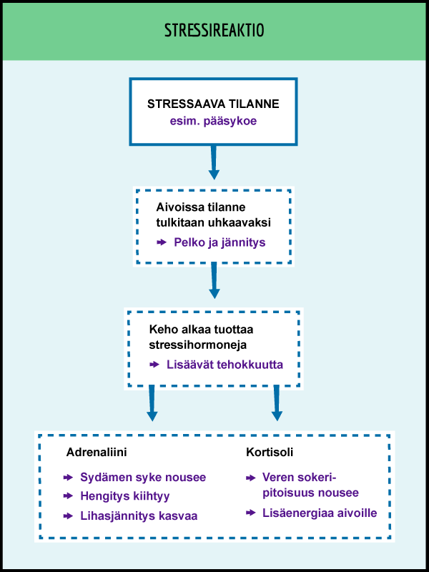
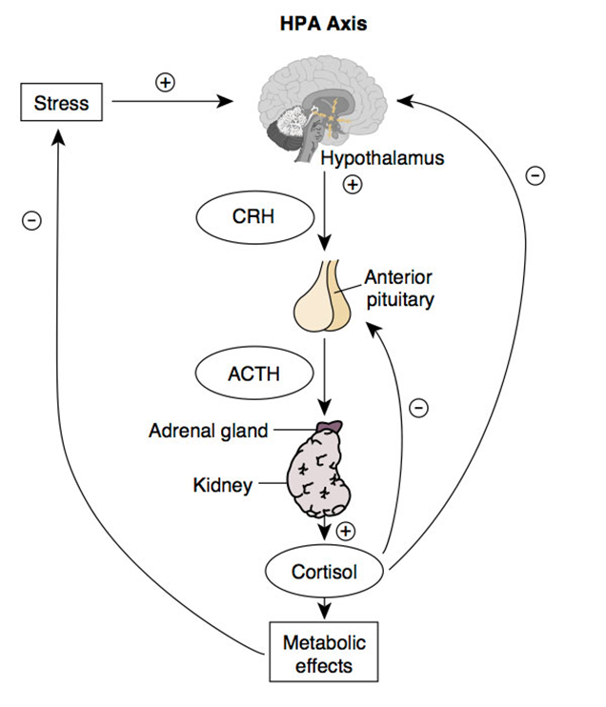
Hypotalamus > aivolisäke > lisämunuaisakseli
Kortikotropiini

Slide 8
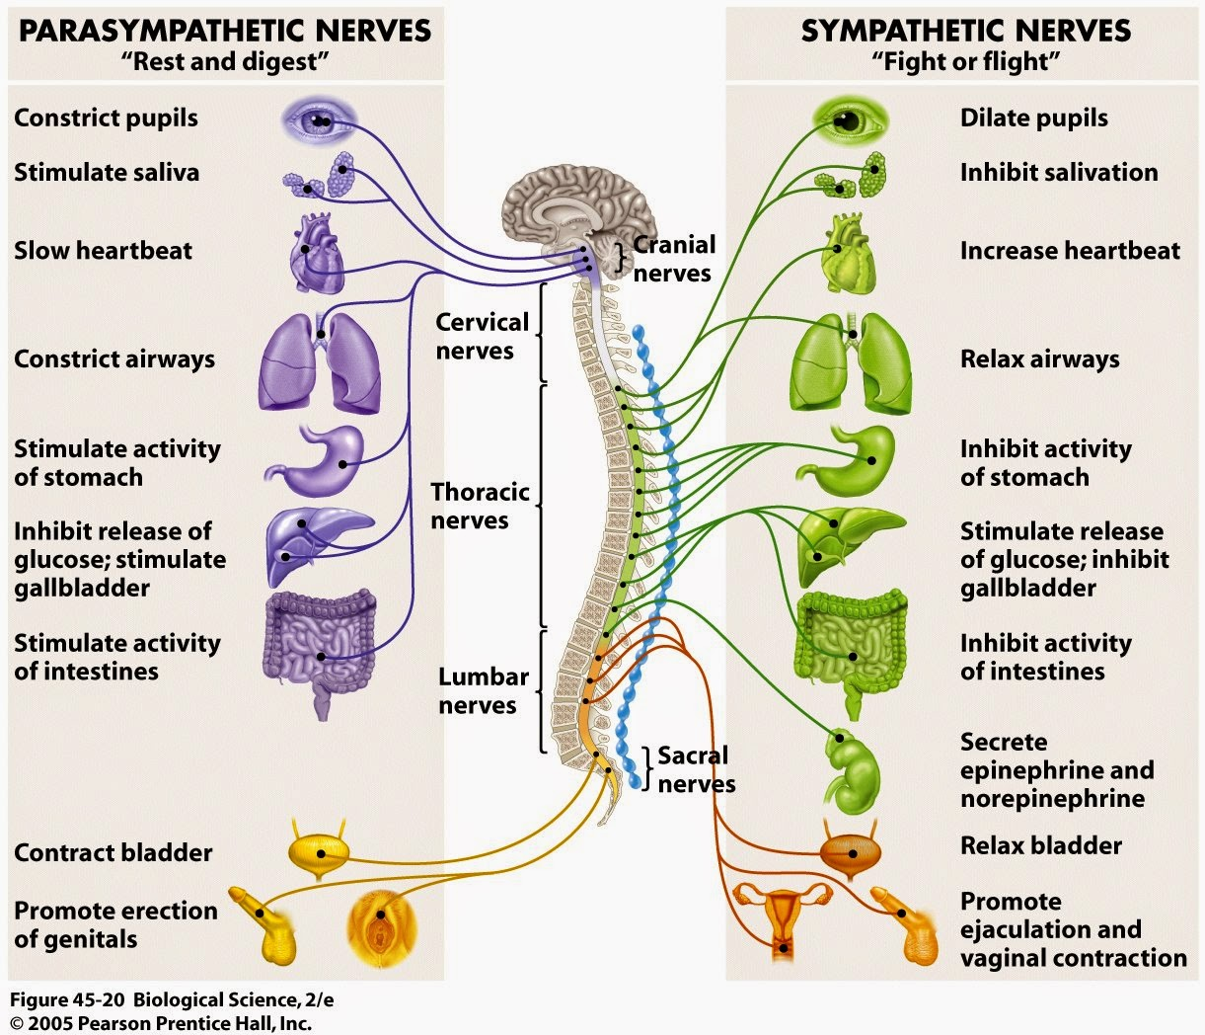

Slide 10
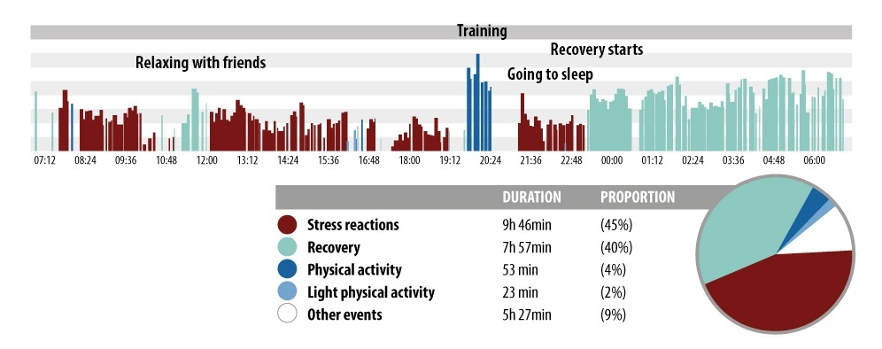
Palauttavat tauot päivän aikana
katkaisevat hetkeksi stressihormonien tuotannon

Slide 11
Kroonisen stressin fyysiset haitat
Verensokerin hallinta ja säätely → insuliiniresistenssi, väsymys
Kolesterolin käsittely → keskivartalolihavuus
Verisuonten paksuuntuminen → sydän- ja verisuonivaivat
Rytmihäiriöt → sydämentykytys, rintakipu
Verenpaine koholla → verenpainetauti
Vatsahapot → mahakipu, ripuli, ummetus, oksentelu
Pinnallinen hengitys,
hapensaanti → päänsärky
Lihasjännitys → hapenpuute, kipu lihaksissa
Immuunipuolustus heikkenee → tulehdusalttius
DNA:n telomeerit lyhenevät → solukuolemat, elinikä
Pahentaa sairauksien oireita → psoriasis, astma, reuma
+ Psyykkiset haitat
+ Sosiaaliset haitat

Slide 12
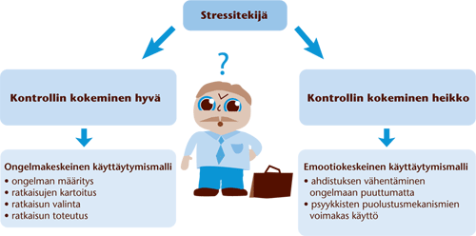
Kontrolloidaan stressitekijää ja tilannetta; aktiivinen käsittely
analysoidaan tilanne
kohdataan tilanteet suoraan
vähennetään stressitekijöitä
parannetaan omia taitoja
turvaudutaan muiden apuun
…järkevää, joustavaa, pitkäjänteistä toimintaa – suunnittelu, ennakointi, priorisointi
Kontrolloidaan tuntemuksia;
passiivinen käsittely
positiivinen ajattelu, valoisat puolet
huumori, itseironia
vertailu muiden tilanteisiin, mittasuhteet
vähätellään vaikeita tilanteita
vähätellään asian merkitystä
hetkelliset oman olon parannuskeinot

Slide 13
s. 116

Slide 14
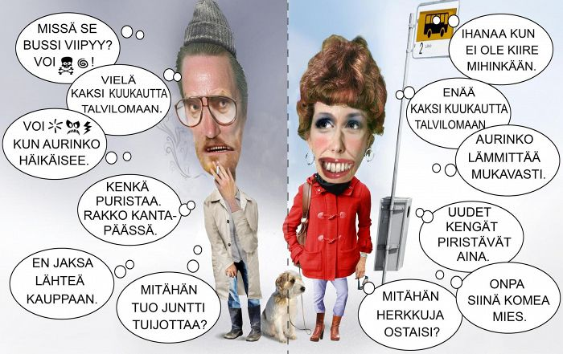
Kielteinen vai myönteinen ajattelu

Slide 15
